Slide 1
Нормативно-правовое обеспечение инклюзивного образования
Елена Юрьевна Коновалова,
к.п.н., заместитель директора, МКУ КИМЦ

Slide 2
Международные нормативно-правовые акты
Всеобщая декларация прав человека (10.12.1948 г.)
- Каждый человек имеет право на образование
- Образование должно быть ориентировано на полное развитие человеческой личности
- Родители имеют право приоритета в выборе вида образования для своих малолетних детей
Декларация о правах инвалидов (09.12.1975 г.)
Конвенция о правах ребёнка (ратифицирована 13.06.1990 г.)
Конвенция о правах инвалидов (от 13.12.2006 г.)

Slide 3
Федеральные нормативно-правовые документы
Конституция РФ (1993) (статья 43 провозглашает право на образование каждого человека, принцип равноправия включает запрещение дискриминации по состоянию здоровья)
Закон РФ «Об образовании в Российской Федерации» (2012)
ФЗ «О социальной защите инвалидов в РФ» (1995)
Закон РФ «Об основных гарантиях прав ребёнка в РФ» (1998, ред. 2015, ст. 6)
Национальная образовательная инициатива «Наша новая школа» (2010, Школа для всех)
Распоряжение правительства РФ «О продлении до 2020 года срока реализации государственной программы «Доступная среда»

Slide 4
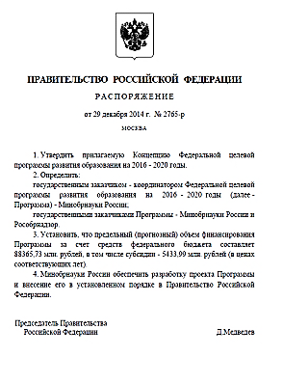
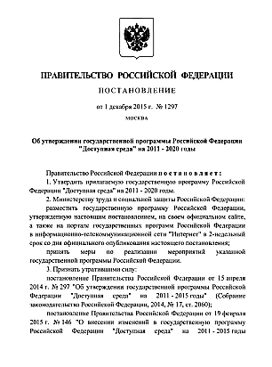
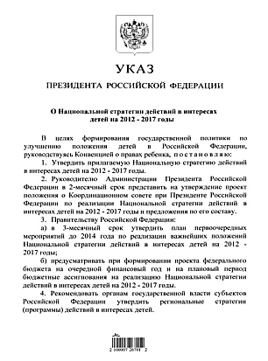
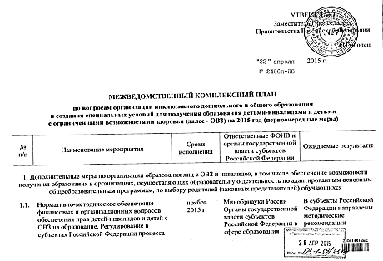
Федеральные нормативно-правовые документы

Slide 6
Региональные нормативно-правовые документы
Закон Красноярского края "Об образовании в Красноярском крае" № 6-2519 (от 26 июня 2014)
Статья 12. Организация получения образования обучающимися с ограниченными возможностями здоровья закрепляет варианты обеспечения права детей с ограниченными возможностями здоровья на получение качественного образования в соответствии с имеющимися у них потребностями и возможностями.
1. В Красноярском крае создаются организации, осуществляющие образовательную деятельность по адаптированным основным общеобразовательным программам для глухих, слабослышащих, позднооглохших, слепых, слабовидящих, с тяжелыми нарушениями речи, с нарушениями опорно-двигательного аппарата, с задержкой психического развития, с умственной отсталостью, с расстройствами аутистического спектра, со сложными дефектами и других обучающихся с ограниченными возможностями здоровья.
2. При получении образования в краевых государственных и муниципальных образовательных организациях обучающимся с ограниченными возможностями здоровья предоставляются бесплатно специальные учебники и учебные пособия, иная учебная литература, а также услуги сурдопереводчиков и тифлосурдопереводчиков.
3. При невозможности обучения детей-инвалидов по основным общеобразовательным программам в организациях, осуществляющих образовательную деятельность, обучение по основным общеобразовательным программам с согласия родителей (законных представителей) может быть организовано на дому или в медицинских организациях.

Slide 7
Региональные нормативно-правовые документы
Постановление правительства Красноярского края от 29 мая 2014 года №217-п
Об утверждении Порядка расчета нормативов обеспечения реализации основных и дополнительных общеобразовательных программ в расчете на одного обучающегося муниципальных общеобразовательных организаций, расположенных на территории Красноярского края, нормативов обеспечения реализации основных и дополнительных общеобразовательных программ в расчете на одного обучающегося и Порядка предоставления и расходования субвенций бюджетам муниципальных районов и городских округов Красноярского края утверждает нормативы и порядок расчета нормативов обеспечения реализации основных общеобразовательных программ дошкольного образования в муниципальных дошкольных образовательных организациях, расположенных на территории Красноярского края.

Slide 8
Региональные нормативно-правовые документы
Письмо от 27.12.2013 г. Министерства образования и науки Красноярского края «О направлении Порядка по разработке адаптированных образовательных программ для детей с ограниченными возможностями здоровья»
Письмо от 04.09.2015г. Министерства образования и науки Красноярского края «О формировании учебных планов об организации образовательного процесса детей с ОВЗ по адаптированным образовательным программам»
Письмо от 31.03.2016г. Министерства образования Красноярского края «По вопросу реализации пилотного проекта по оказанию комплексной психолого-педагогической и медико-социальной помощи детям с расстройствами аутистического спектра»
Концепция развития инклюзивного образования в Красноярском крае до 2017г.

Slide 9
Муниципальные нормативно-правовые документы
Письмо ГУО № 2960-гуо от 30.09.2014г. «О реализации инклюзивного образования»

Slide 10
Нормативно-правовые документы образовательной организации
Устав
Программа развития
Образовательная программа

Slide 11
Локальные акты общеобразовательного учреждения (примерные, ОУ само определяет, какие локальные акты необходимы)
Адаптированная основная общеобразовательная программа
Положение о реализации инклюзивной практики (об особенностях организации обучения и воспитания детей с ОВЗ и др.)
Положение о психолого-медико-педагогическом консилиуме (ПМПк) (приказ о создании ПМПк, приказ о составе ПМПк на начало нового учебного года, должностные обязанности членов ПМПк и др.)
Положение об организация психолого-педагогического сопровождения ребенка с ОВЗ и ребенка с инвалидностью в учебном процессе, в т.ч. через договор взаимодействия с ППМС-центром (договор о сотрудничестве) и/или со специальными (коррекционными) образовательными учреждениями, лечебно-профилактическими учреждениями, учреждениями здравоохранения, учреждениями социального обслуживания
Положение о разработке и реализации индивидуального учебного плана, который обеспечивает освоение образовательной программы на основе индивидуализации ее содержания с учетом особенностей и образовательных потребностей конкретного обучающегося
Положение о разработке и реализации адаптированной образовательной программы
Договор с родителями детей с ОВЗ

Slide 12
Специальная индивидуальная образовательная программа развития
разрабатывается командой специалистов с учетом индивидуальных возможностей и особых образовательных потребностей обучающегося
рассчитана на взаимодействие семьи и специалистов в процессе обучения и воспитания ребенка
включает:
- психолого-педагогическую характеристику ребенка (оценка акт состояния и зоны ближайшего развития)
- индивидуальный учебный план;
- содержание образовательных областей, доступных для ребенка;
- примерный перечень средств, необходимых для освоения программы и список специалистов, ответственных за ее выполнение; - оценку индивидуальных достижений обучающегося

Slide 13
Локальные акты образовательного учреждения
Все локальные нормативные акты образовательной организации в части обучения детей с ОВЗ целесообразно утверждать через издание приказа, так как они имеют прямое или косвенное отношение к участникам образовательного процесса и требует обязательного ознакомления с ними.
В приказе об утверждении локального акта необходимо отразить:
дату введения локального нормативного акта в действие;
- указание об ознакомлении работников с локальным нормативным актом и сроки для этого;
- фамилии и должности лиц, ответственных за соблюдение локального нормативного акта.

Slide 14
Профессиональный стандарт педагога Педагога-психолога Тьютора
Учитель должен использовать специальные подходы к обучению, для того чтобы включить в образовательный процесс всех учеников: со специальными потребностями в образовании; одаренных учеников; учеников, для которых русский язык не является родным; учеников с ОВЗ и т.д
Готовность принять разных детей, вне зависимости от их реальных учебных возможностей, особенностей в поведении, состояния психического и физического здоровья. Профессиональная установка на оказание помощи любому ребенку.
Умение отслеживать динамику развития ребенка.
Владение психолого-педагогическими технологиями (в том числе инклюзивными), необходимыми для работы с различными учащимися

Slide 15
МИНИСТЕРСТВО ТРУДА И СОЦИАЛЬНОЙ ЗАЩИТЫ РОССИЙСКОЙ ФЕДЕРАЦИИ
ПРИКАЗ от 10 января 2017 года N 10н
Об утверждении профессионального стандарта "Специалист в области воспитания"
3.6. Обобщенная трудовая функция "Тьюторское сопровождение обучающихся"

Slide 16
Нормативно-правовое обеспечение специального и инклюзивного образования: учебное пособие/
Е.С. Гринина. – Саратов, 2015. – 77 с.

